Slide 1
CIRCUITI DI TEMPORIZZAZIONE
last update: 06/10/2020
Mauro Mosca - Università di Palermo

Slide 2
Multivibratori
Bistabili
Monostabili
Astabili
presentano due stati stabili in cui
possono permanere indefinitamente
presentano uno stato stabile, in cui
possono rimanere indefinitamente,
ed uno quasi-stabile (dal quale tornano
automaticamente a quello stabile)
presentano due stati fra i quali
oscillano automaticamente
FLIP-FLOP
IMPULSO (di durata prestabilita)
ONDE QUADRE
(oscillatore a rilassamento)

Slide 3
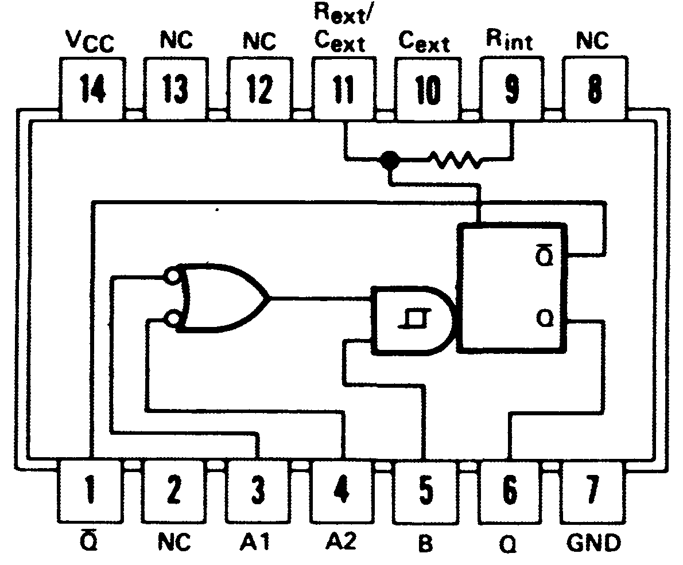
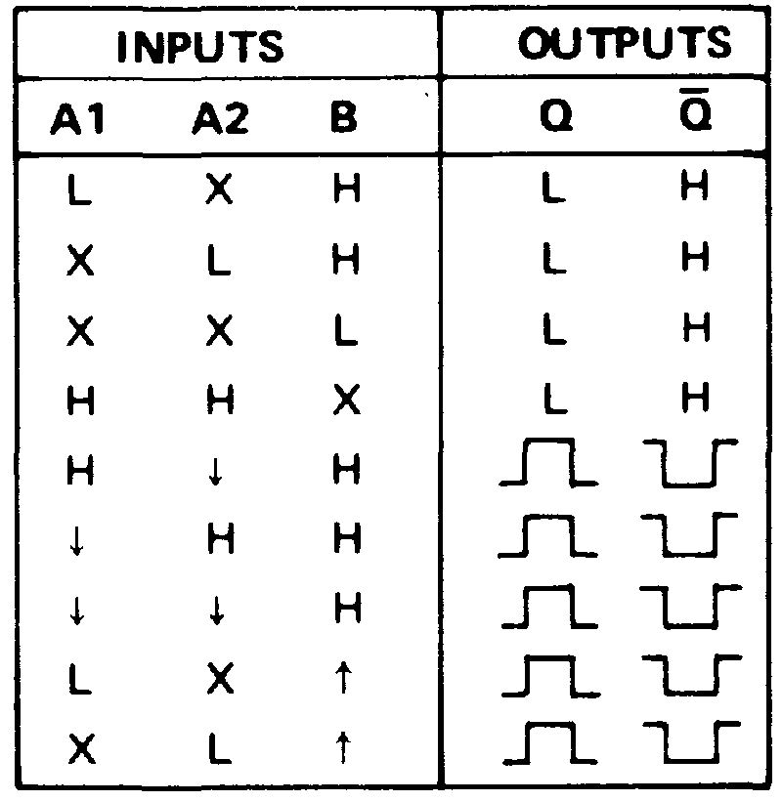

Monostabile integrato: 74121
Schmitt trigger
comando
B a livello alto e A1 o A2 che commutano verso il basso
A1 o A2 a livello basso e B che commuta verso l’alto
OPPURE

Slide 4
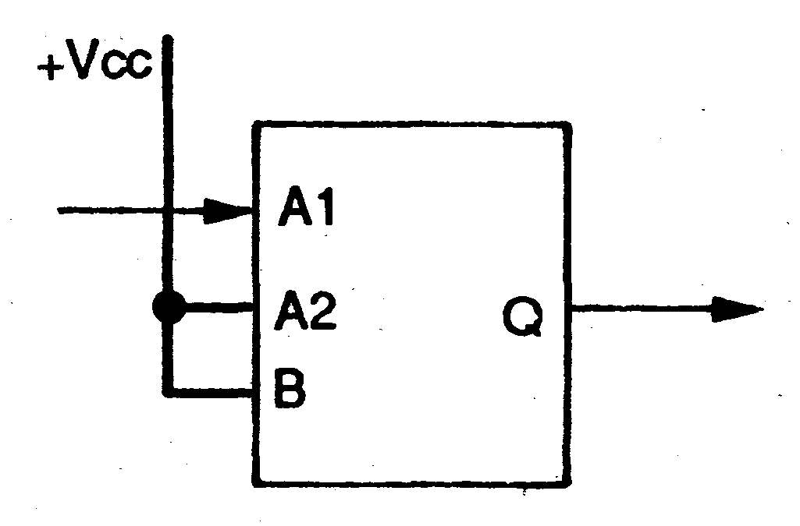
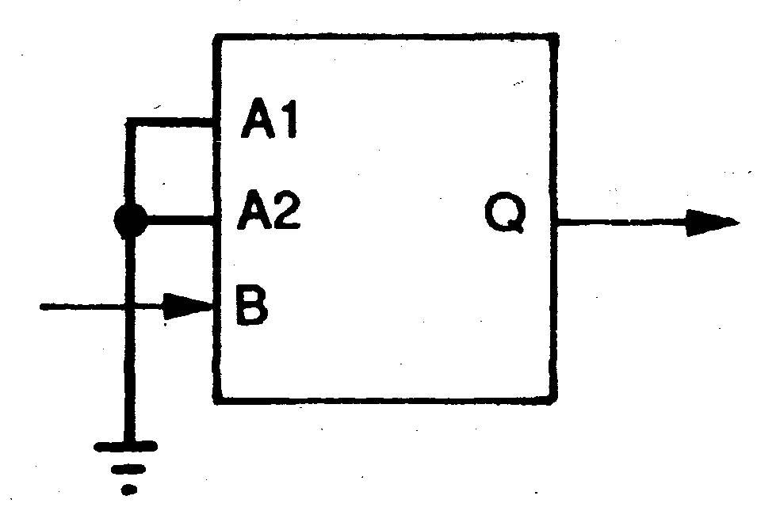
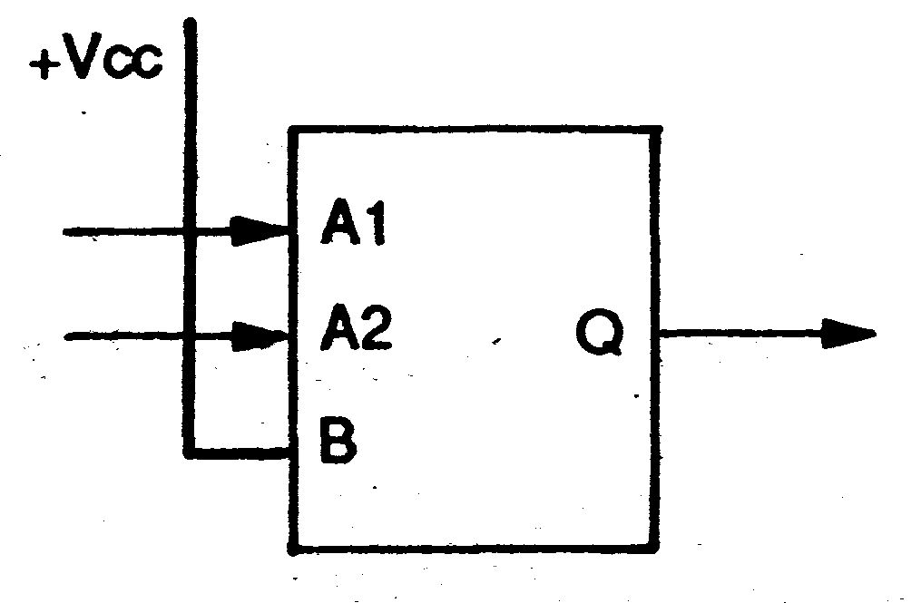
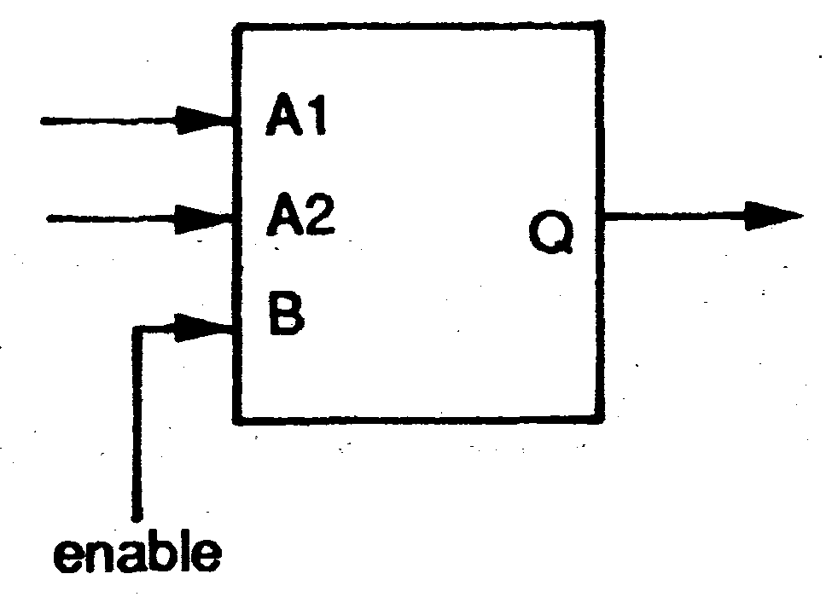
Configurazioni del 74121

Slide 5
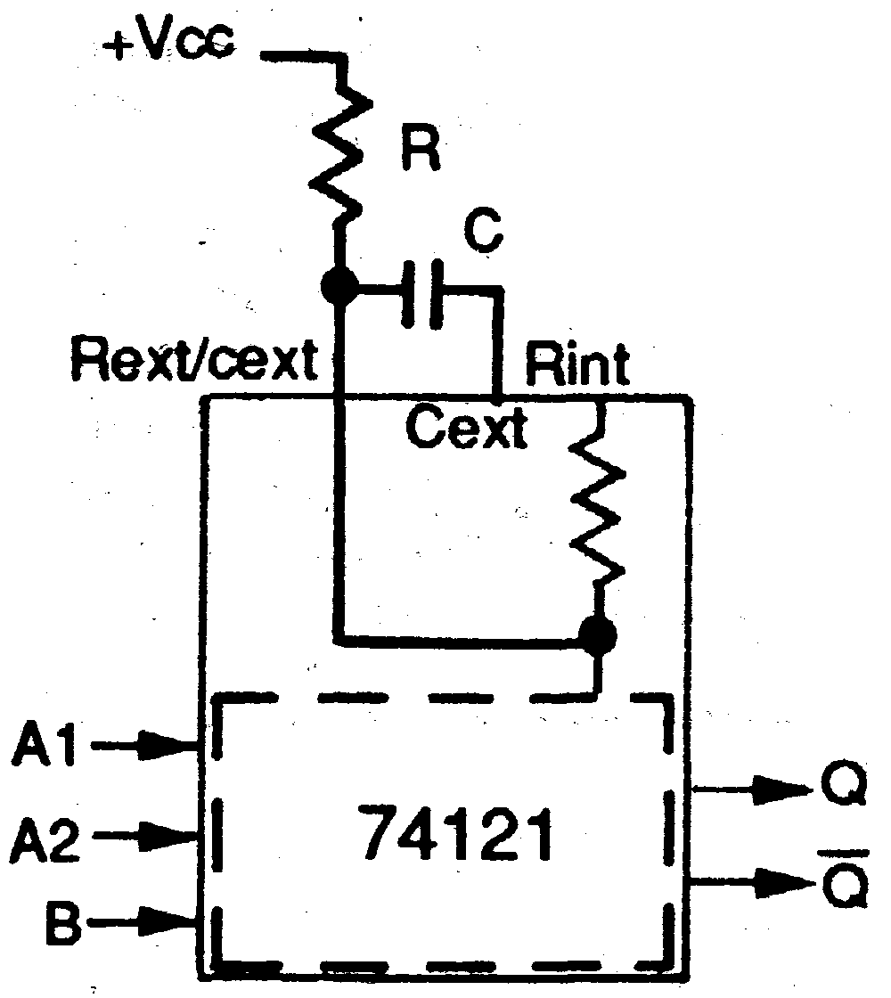
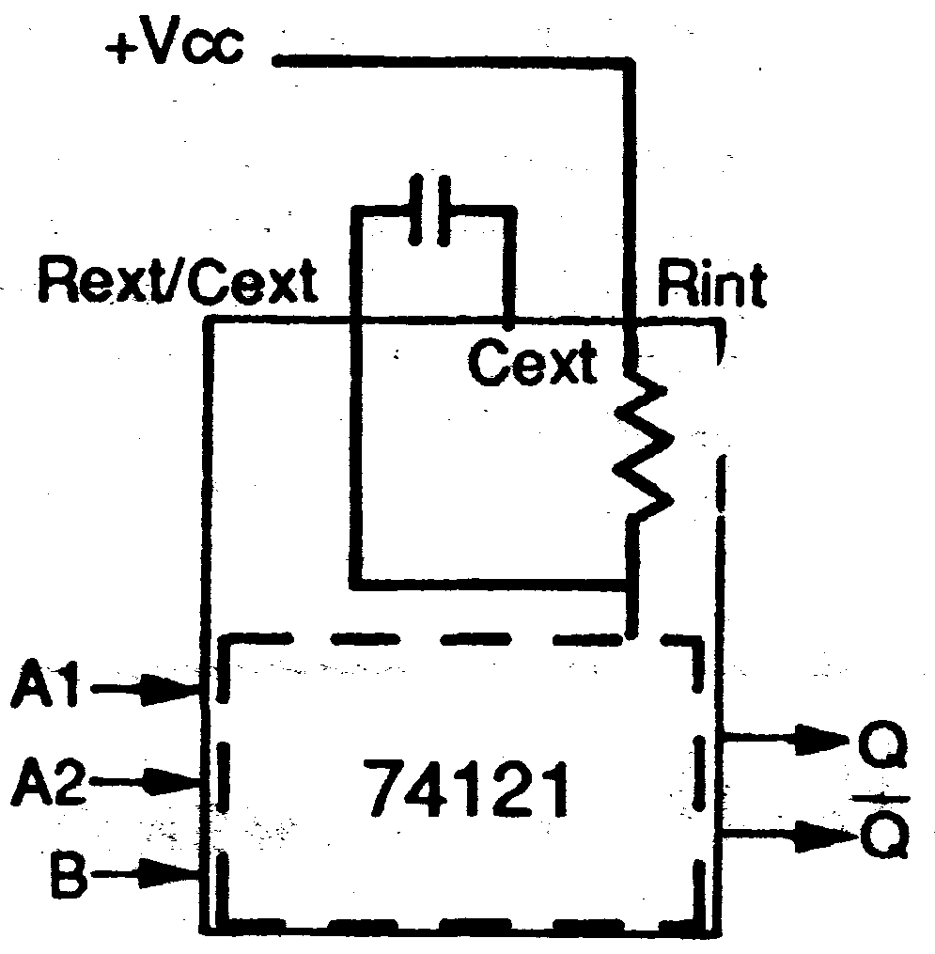
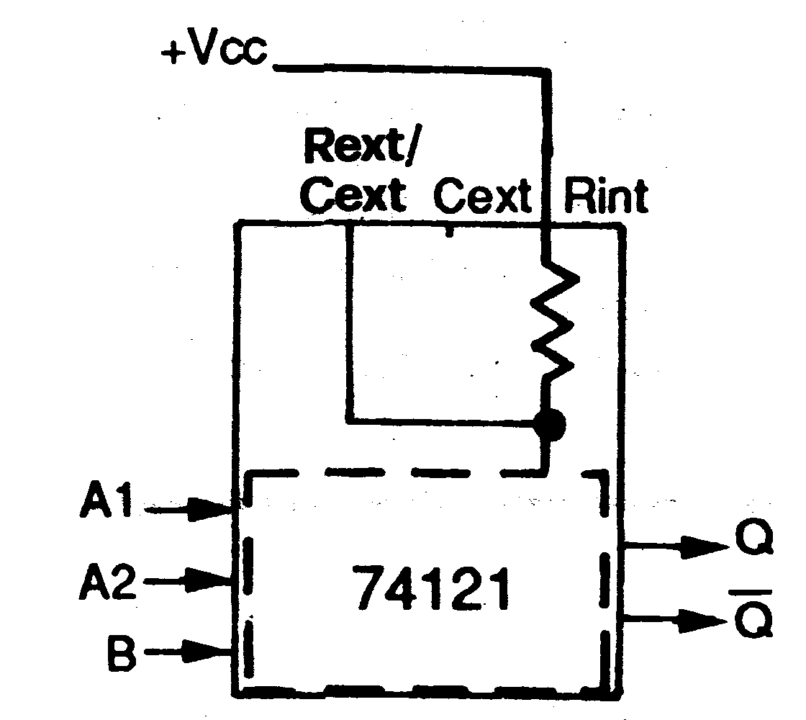
Larghezza dell’impulso d’uscita
→ 2 – 40 kΩ
→ 10 pF – 10 μF
35 ns
CAPACITÀ ESTERNA si sfrutta la resistenza interna R_{int} e una
capacità esterna C_{ext} per avere il ritardo
voluto
RESISTENZA E si sfrutta una resistenza esterna R_{ext} e una
CAPACITÀ ESTERNE capacità esterna C_{ext} per avere il ritardo
voluto (R_{int} rimane scollegata)
t_{w} = C_{ext}∙R_{ext}∙ln2 ≈ 0,7 C_{ext}∙R_{ext}
→ 28 s !
80 pF 110 ns

Slide 6
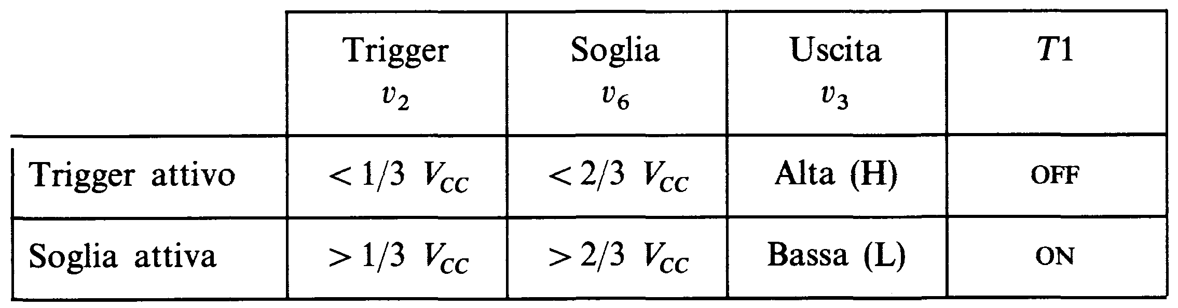
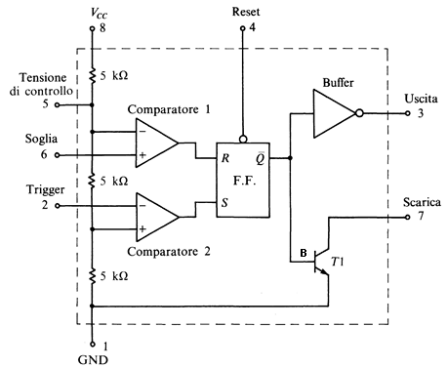
Timer 555
2/3 V_{CC}
1
0
>
0
1
0
1
1/3 V_{CC}
NON PERMESSA (…DA EVITARE!)
il comportamento varia a seconda del costruttore
e se v₂ < 1/3 V_{CC} e v₆ > 2/3V_{CC} ?
e se v₂ > 1/3 V_{CC} e v₆ < 2/3V_{CC} ?
L’USCITA NON CAMBIA!

Slide 7
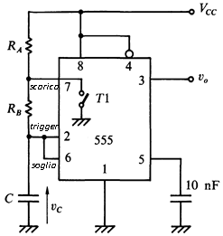
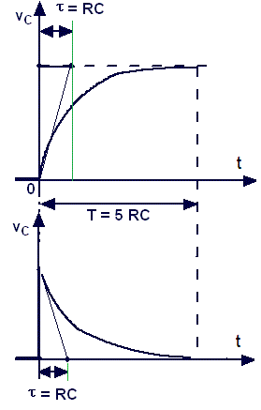
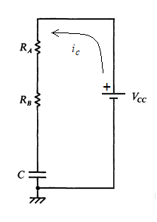
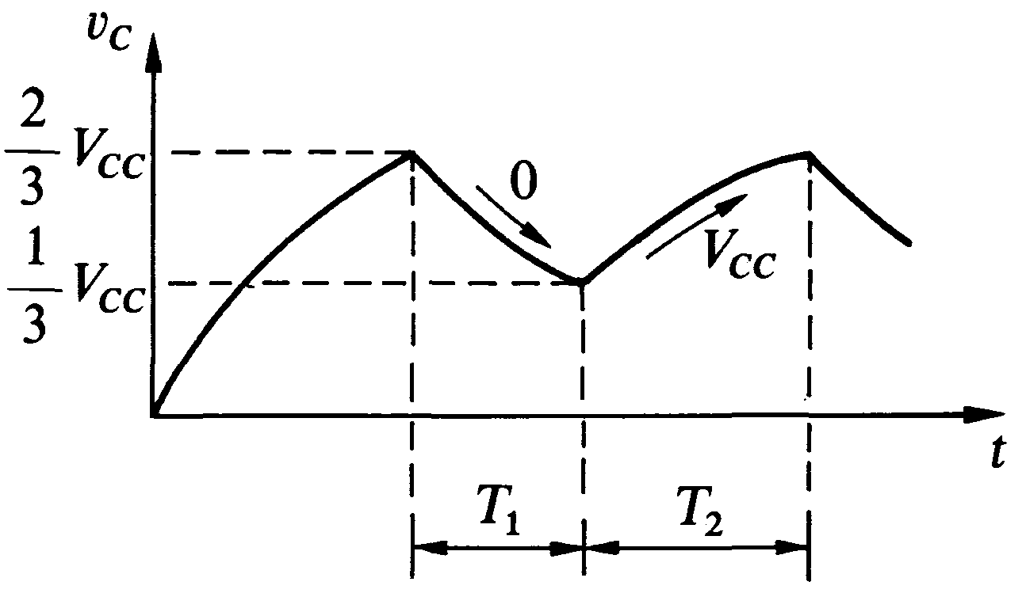
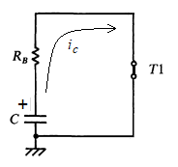
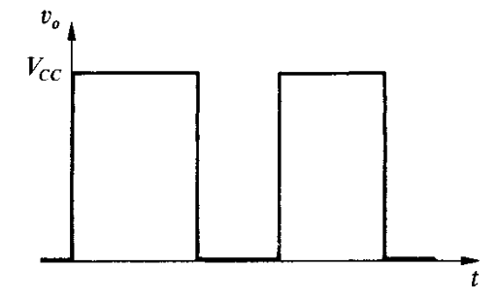
Il 555 come astabile
τ = R_{B} C
τ = (R_{A} + R_{B}) C
= 0

Slide 8
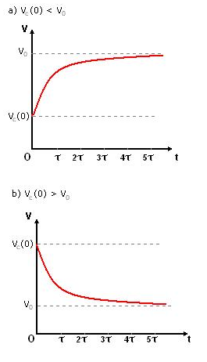

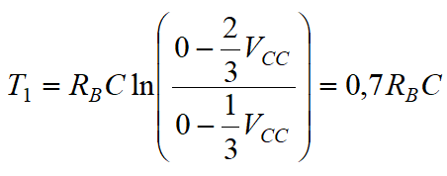
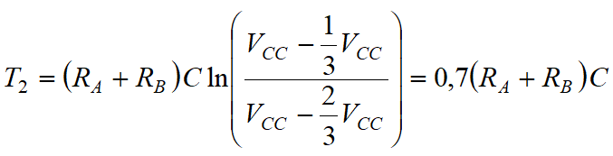

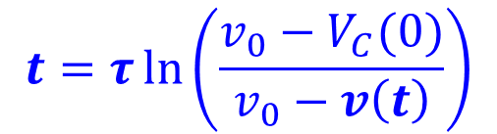
Il 555 come astabile
$$v\left(t\right)=v_{0}−\left(v_{0}−V_{C}\left(0\right)\right)e^{−\frac{t}{τ}}$$
$$t=τ\ln\left(\frac{v_{0}−V_{C}(0)}{v_{0}−v\left(t\right)}\right)$$

Slide 9
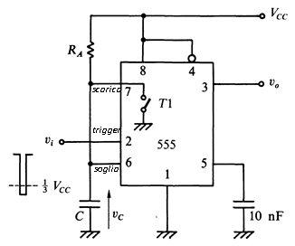
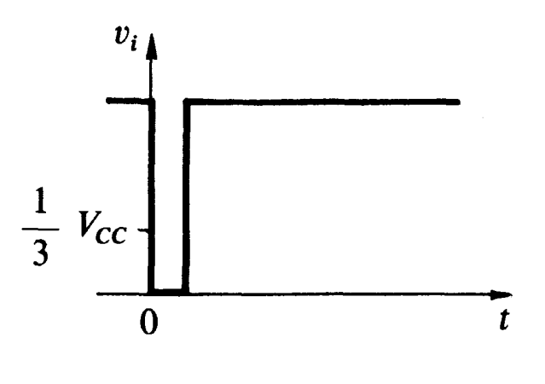
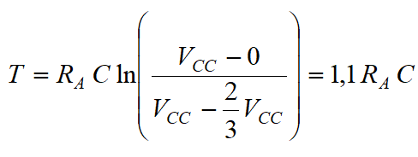
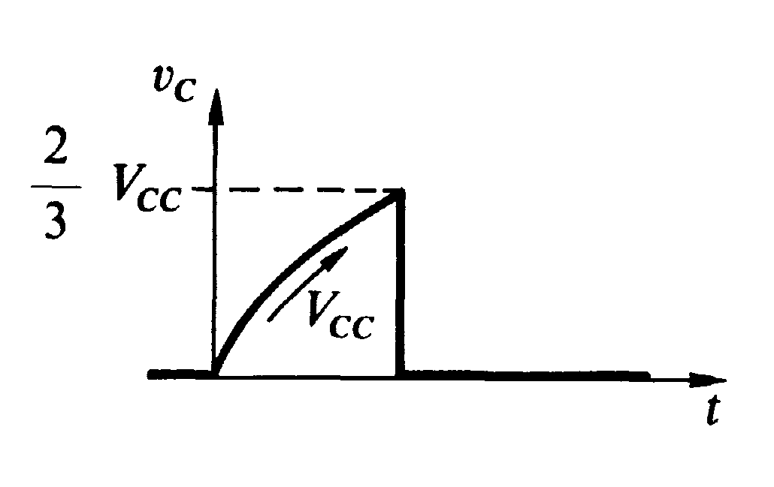
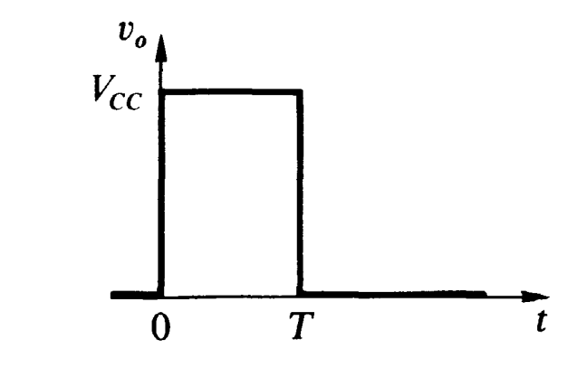
Il 555 come monostabile
τ = R_{A} C
τ → 0
v₂ > 1/3 V_{CC} e v₆ < 2/3 V_{CC}
→ l’uscita non cambia

